Slide 1


Создание модели для прогнозирования временных рядов в финансовой сфере
Выполнил: Коряковский А. Р.
Группа: ИСП-21

Slide 2

Главной целью работы является
Разработать модель для прогнозирования направления движения цен акций

Slide 3

Актуальность
Высокая волатильность и нестабильность финансовых рынков
Прогноз помогает минимизировать риски и увеличить прибыль
Практический интерес – прогноз направления движения цены для принятия торговых решений

Slide 4

Особенности финансовых временных рядов
Нестационарность
Волатильность
Нелинейность и шум
Внешние факторы
Статистические свойства(среднее, дисперсия) меняются со временем.
Периоды низких колебаний сменяются периодами высокой нестабильности
Зависимости в данных сложны и не описываются линейными законами, а также маскируются «шумом»
На ряд влияют новости, отчеты компаний и макроэкономика

Slide 5




Этапы работы
1
2
3
Собрать и предобработать исторические данные
Провести разведочный анализ и визуализацию
Сформулировать целевую переменную
4
5
6
Создать прогнозные признаки без утечки данных
Построить и обучить несколько моделей
Оценить и сравнить качество моделей
7
Разработать веб-приложение для визуализации прогнозов

Slide 6

Сбор и обработка данных
С помощью Yahoo Finance были собраны исторические данные акций Apple за 5 лет.
Собраны ключевые биржевые показатели: цены открытия, закрытия, экстремумы и объемы торгов.
Проведена проверка данных на целостность и пропуски. Все некорректные значения были исключены из набора данных.
После обработки сформирован готовый датасет, содержащий примерно 1300 торговых дней.

Slide 7
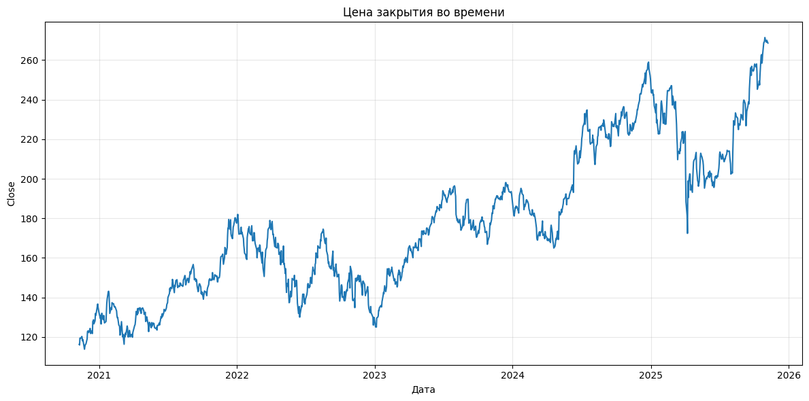

Разведочный анализ данных
Ярко выраженный восходящий тренд.
Периодические коррекции и высокая волатильность.
Отсутствие явной сезонности.
Подтверждение нестационарности ряда.

Slide 8
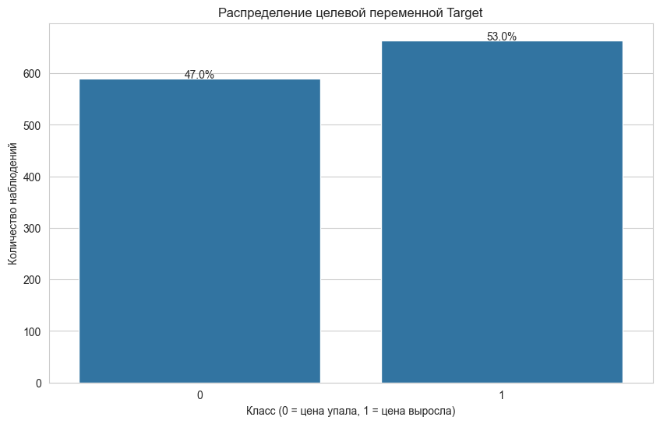
Формирование целевой переменной
Target = 1 - если цена растет
Target = 0 - если цена падает или не меняется
Практическая значимость для трейдеров.
Устойчивость к шуму.
Простота интерпретации.

Slide 9
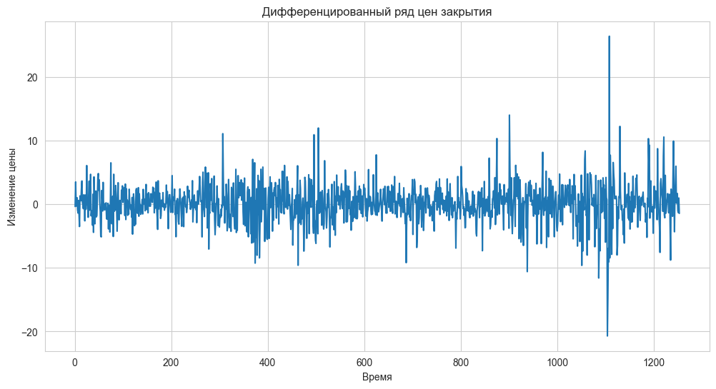

Создание признаков и борьба с утечкой
Изначально использовался дифференцированный ряд: Close(t) – Close(t - 1)
Что привело к утечке будущего в признаки, так как разница для дня t вычисляется по данным этого же дня.
Дифференцированный ряд цен закрытия

Slide 10

Создание признаков и борьба с утечкой
Решение
Итоговый набор
Отказ от прямого использования дифференцированного ряда
Вместо этого использованы лаги дифференцированного ряда, к примеру Close(t - 1) – Close(t - 2)
Лаги исходных цен и от дифф. ряда
Скользящие статистики с временным сдвигом
Технические индикаторы на лагированных данных
Временные признаки (день недели, месяц)

Slide 11
Обучение моделей
Модель | Accuracy | Precision | Recall | F1 | ROC–AUC
Logistic Regression | 0.7935 | 0.7547 | 0.9091 | 0.8247 | 0.8655
Gradient Boosting | 0.5789 | 0.5660 | 0.9091 | 0.6977 | 0.6062
Random Forest | 0.5466 | 0.5549 | 0.7652 | 0.6433 | 0.5753
XGBoost | 0.5385 | 0.5542 | 0.6970 | 0.6174 | 0.5621
Voting Ensemble | 0.6316 | 0.6258 | 0.7727 | 0.6915 | 0.7086

Slide 12

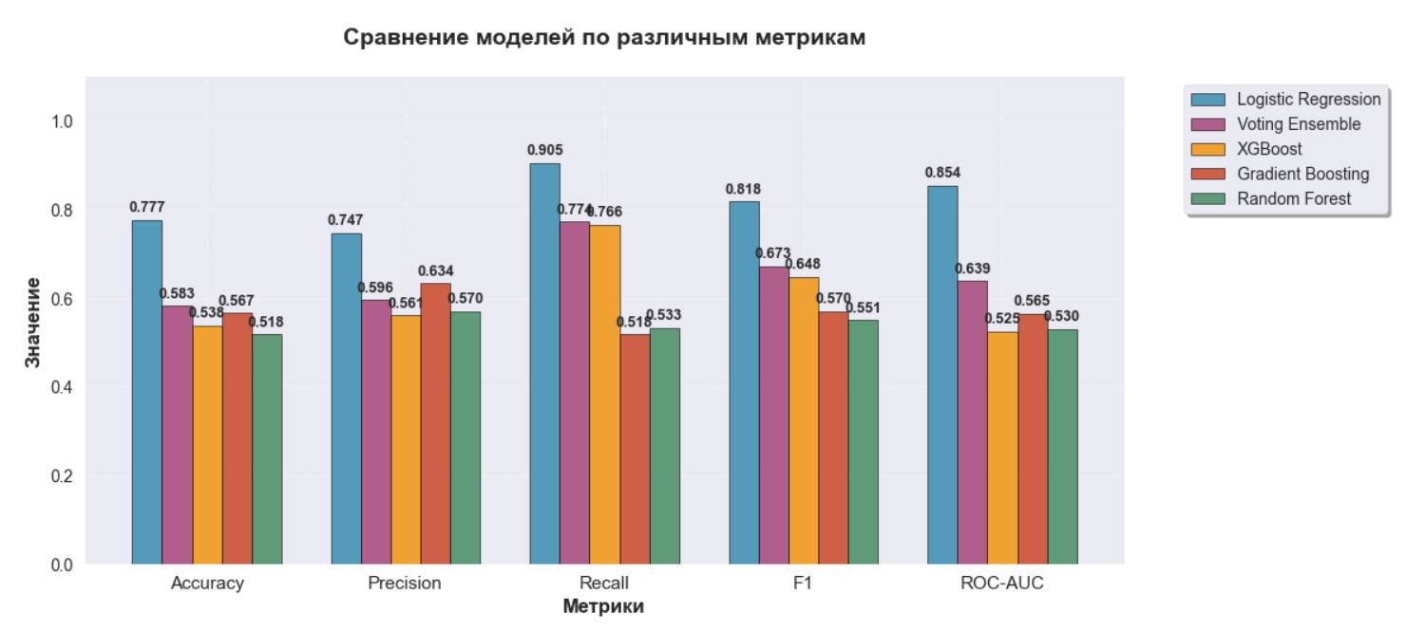
Визуальный анализ результатов

Slide 13
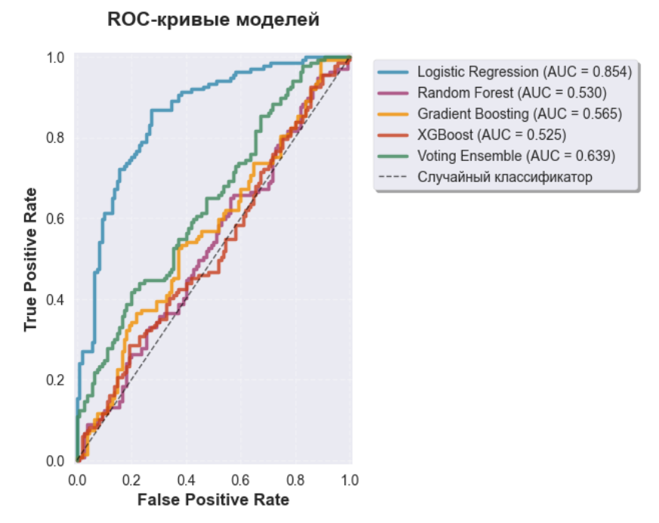
Визуальный анализ результатов
Точность ~80%, модель стабильно предсказывает движение цены
LR превзошла более сложные алгоритмы благодаря качественным признакам.
Модель эффективна для построения реальных торговых стратегий

Slide 14

Разработка веб-приложения. Функционал
1
3
Выбор горизонта прогнозирования (1-15 дней).
Отображение вероятностей и направлений движения в виде диаграмм.
2
4
Визуализация исторических данных и прогноза на интерактивном графике.
Формирование инвестиционной рекомендации на основе агрегированного анализа прогнозов.

Slide 15
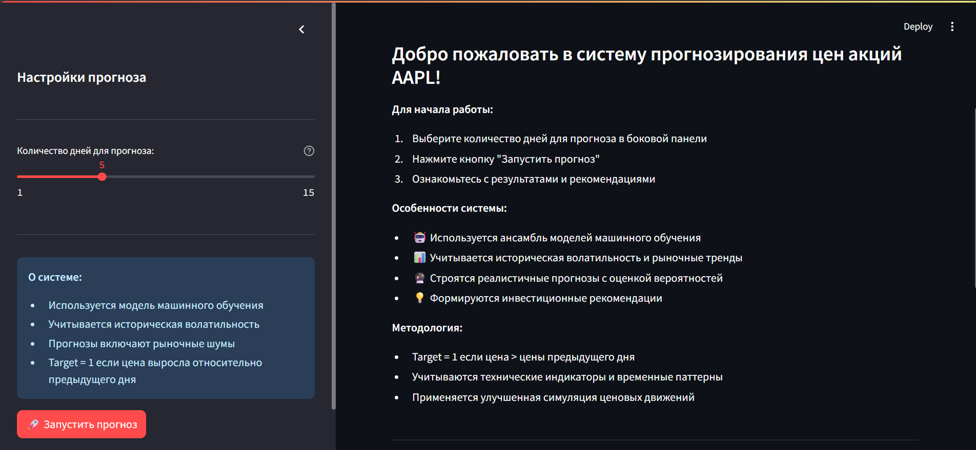
Разработка веб-приложения

Slide 16
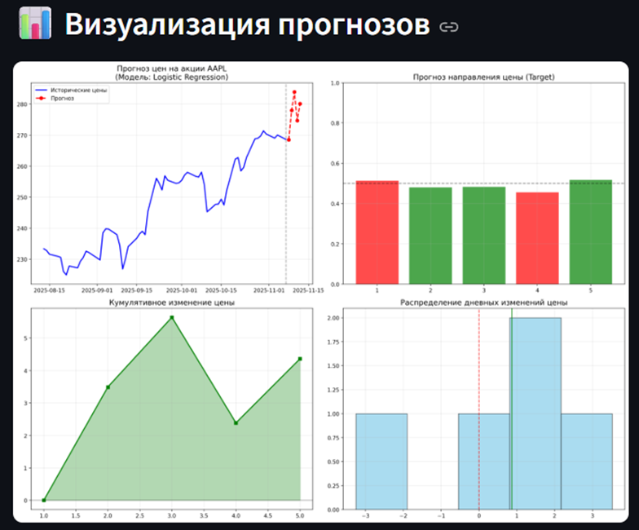
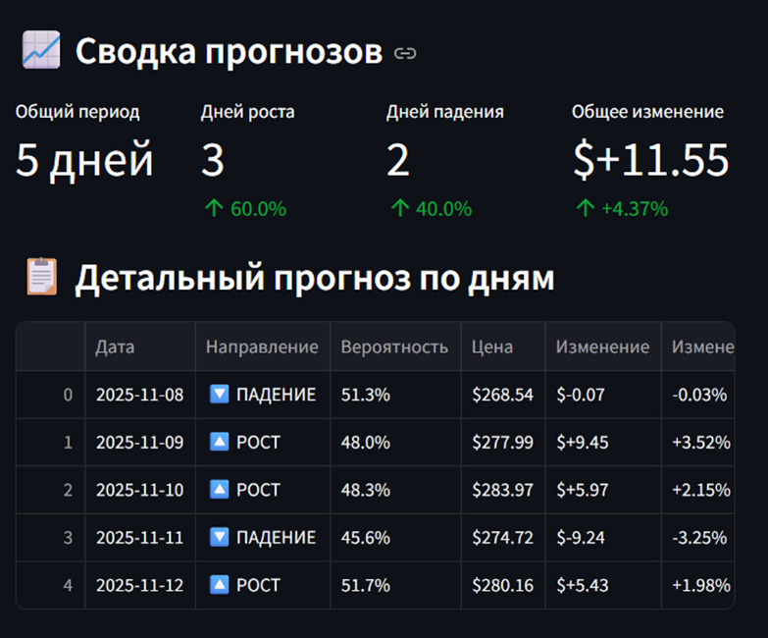
Разработка веб-приложения

Slide 17
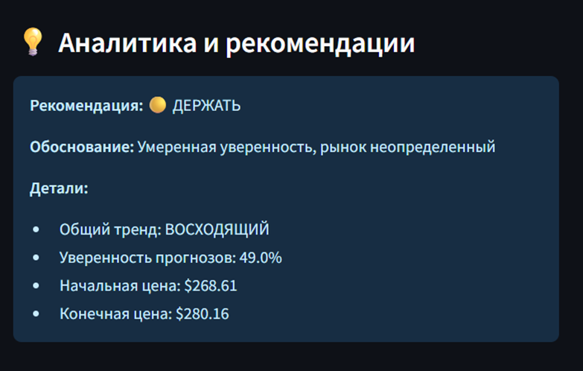
Разработка веб-приложения

Slide 18

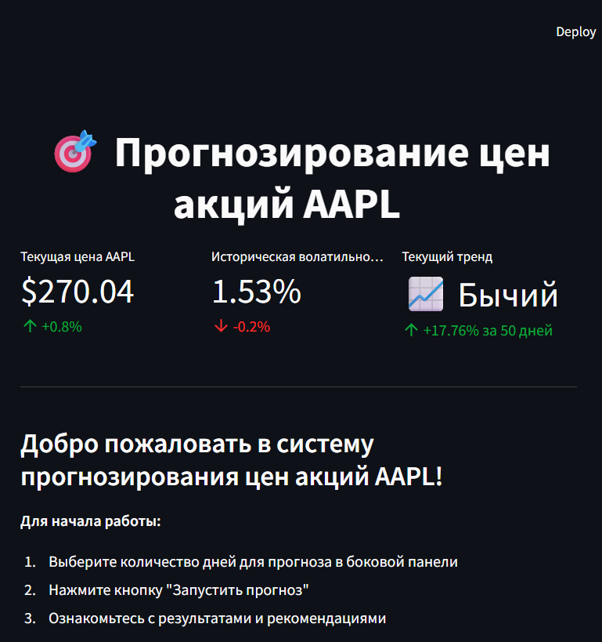
Выводы
Гипотеза подтвердилась: исторические данные содержат паттерны, позволяющие прогнозировать направление цены с точностью выше случайной.
Лучшая модель: Logistic Regression показала наилучший результат (Accuracy ~79%, F1-Score ~82%).
Практическая значимость: cоздано рабочее веб-приложение, генерирующее торговые рекомендации.

Slide 19

Перспективы развития
Усложнение моделей: применение LSTM и трансформеров на более обширных данных.
Расширение признаков: Включение макроэкономических данных, новостного анализа (NLP).
Универсальность: адаптация подхода для прогнозирования других активов (валюты, сырье).
Интеграция модели в полноценную торговую систему с управлением капиталом

